Slide 1
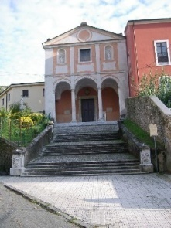
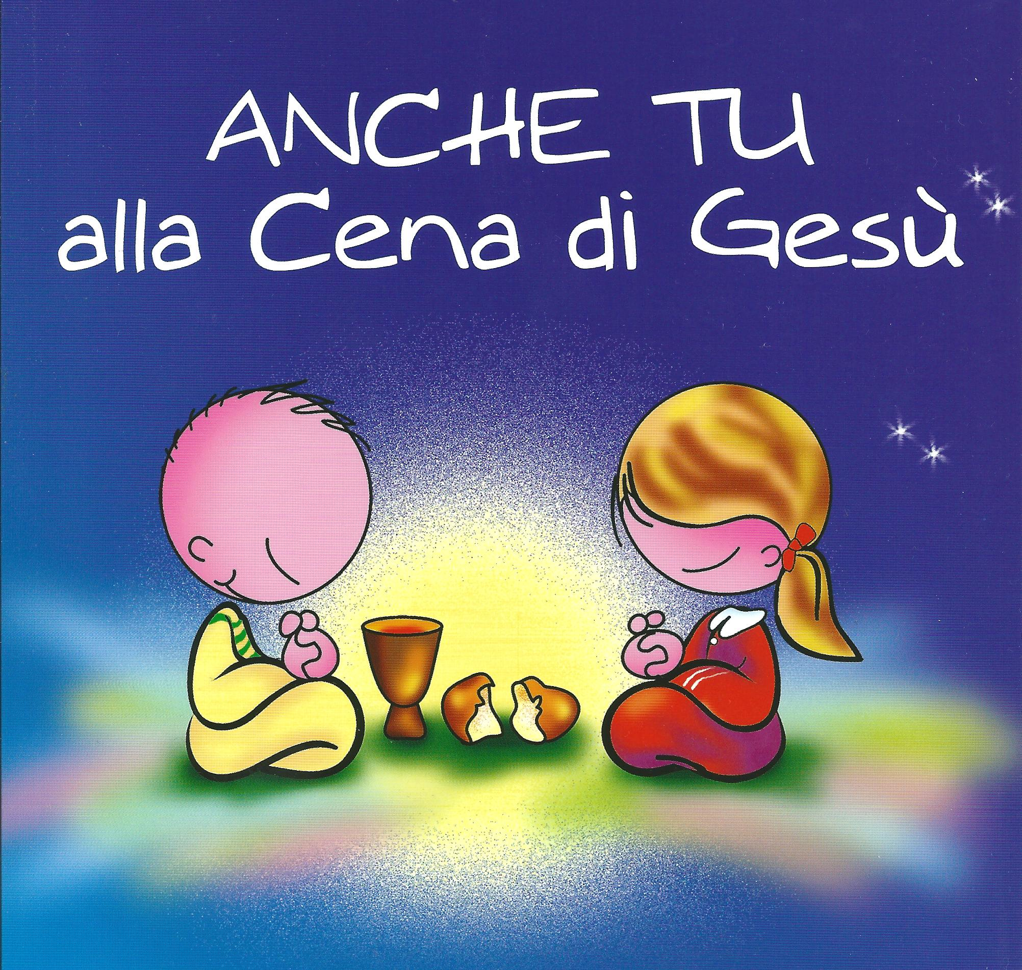
Parrocchia San Francesco - Carrara
Notes:
Iniziamo questo nostro incontro col Signore (definizione don Cesare).
Papa Francesco e valore di un “grazie”: ringraziamenti vari (soprattutto i presenti).
Quando qualcuno ci parla di Gesù dicendoci la verità su di Lui, quello è un momento prezioso.
Questo, è uno di quei momenti.
Catechismo momento prezioso: conosciamo la verità che è Gesù
Conoscere la verità per non cadere nell’inganno (es.: per un cristiano la S. Messa è un optional; se non vado alla Messa non ho conseguenze; se non coltivo la mia vita di fede non ho conseguenze; la trasmissione della fede ai figli è affare dei catechisti e non del genitore)

Slide 2
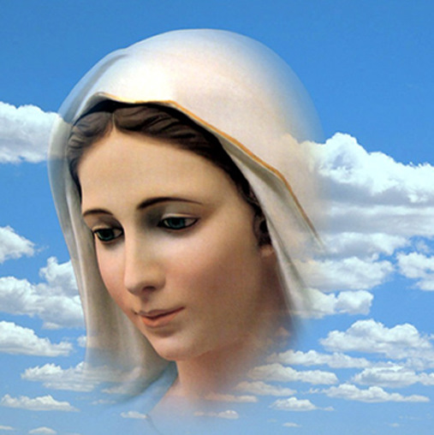
Notes:
Affidarsi a Maria specialmente nei momenti importanti e affidarle questo momento perché le nostre parole siano le parole che Gesù vuol dirvi attraverso di noi, perché il cuore di tutti noi abbia il coraggio di aprirsi oggi alla grazia, perché questo incontro in ognuno di noi porti frutto.
Recita dell’Ave Maria
…..”vogliamo essere davvero felici?”

Slide 3
BENVENUTO/A
………………………
Notes:
Ognuno metta al posto dei puntini il proprio nome e legga la frase.
Questo benvenuto non è di circostanza; ma è il benvenuto che da direttamente Gesù a tutti coloro che scelgono di varcare la porta della chiesa e di stare un po’ di tempo con Lui, sempre presente nel Tabernacolo, per ascoltarlo e affidarsi a Lui.
Quindi, è il benvenuto che da proprio a noi, oggi.

Slide 4
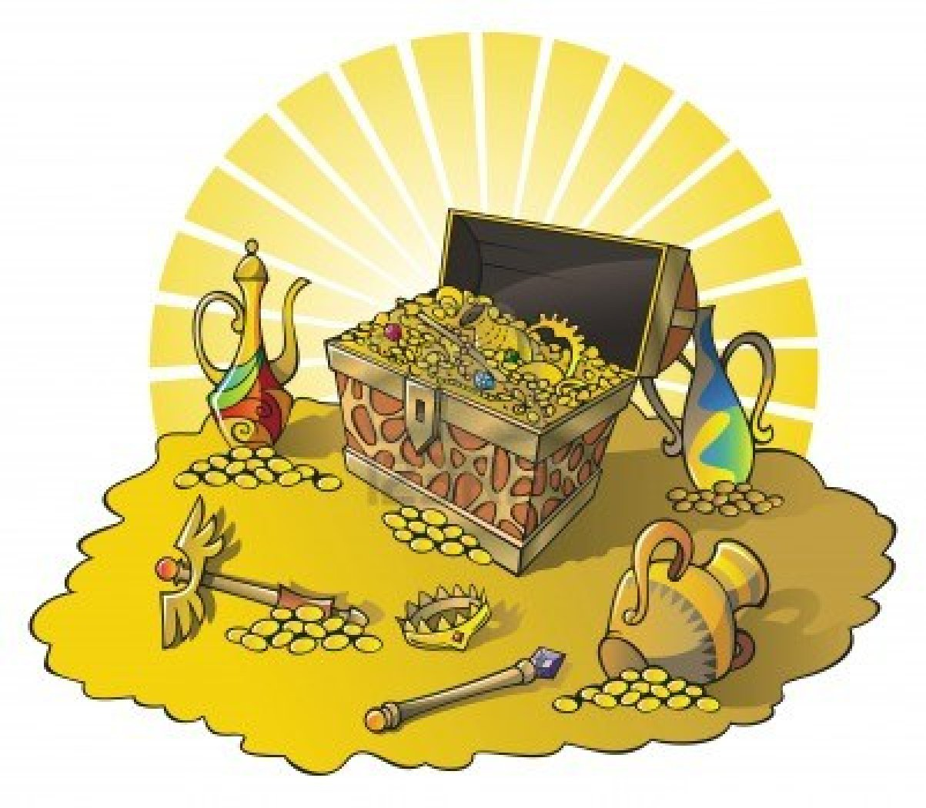
Notes:
Tesoro

Slide 5
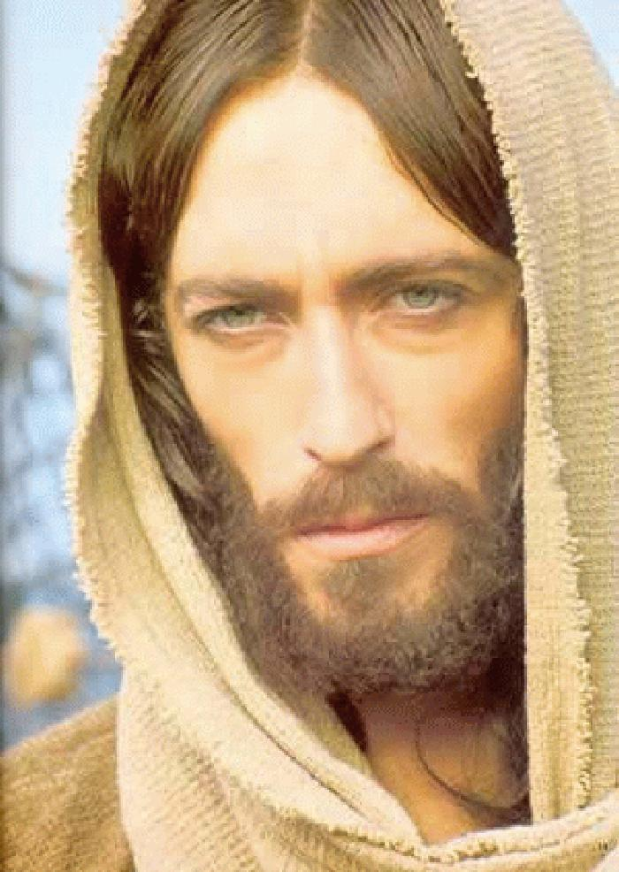
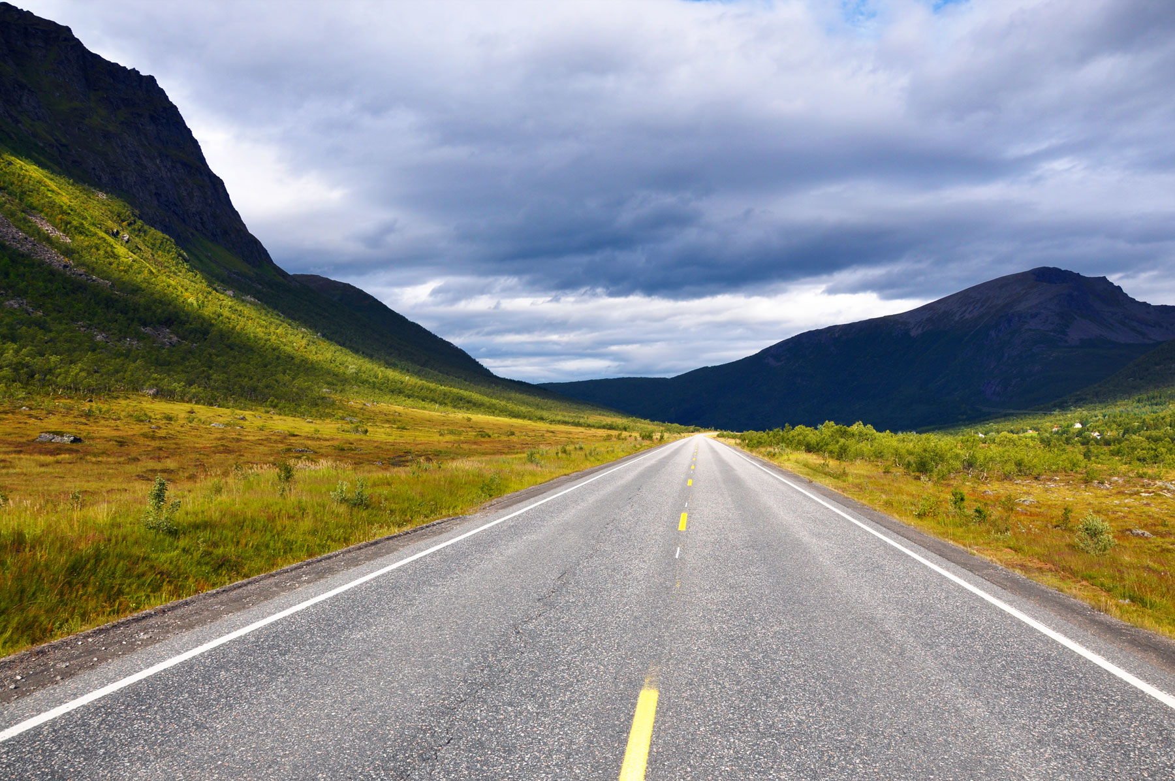
Notes:
Il tesoro più grande della vita è l’incontro con Gesù
E’ l’avventura più straordinaria, più entusiasmante, più travolgente, più coinvolgente, più alta e più profonda, più rivoluzionaria, più sconvolgente e determinante della nostra vita.
Incontrare Gesù (seconda Persona della Trinità), significa incontrare Dio Padre e quindi: Amore, Perdono, Misericordia, Speranza, Pace… la Via la Verità e la Vita.
Significa conoscere che siamo frutto dell’Amore di Dio, che siamo stati creati capaci di Dio, che Dio vuole aver bisogno di noi, che la nostra casa definitiva è il Paradiso, (da dove veniamo e dove stiamo andando: domande fondamentali di ogni uomo).
Significa avere nel cuore e negli occhi la Gioia e la Luce (la Fede).
Significa conoscere di avere un nemico (demonio) che attraverso il peccato ci allontana da Dio trascinandoci alla dannazione.
Significa capire…….

Slide 6
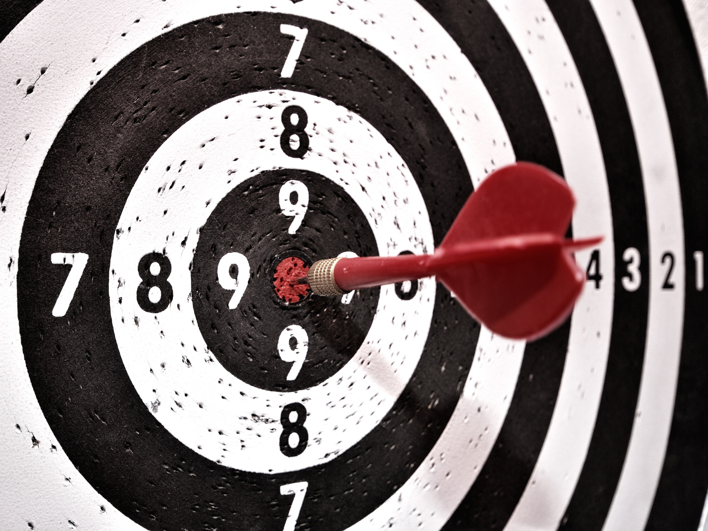
Notes:
…….che l’obiettivo, nella vita, da centrare assolutamente…….

Slide 7
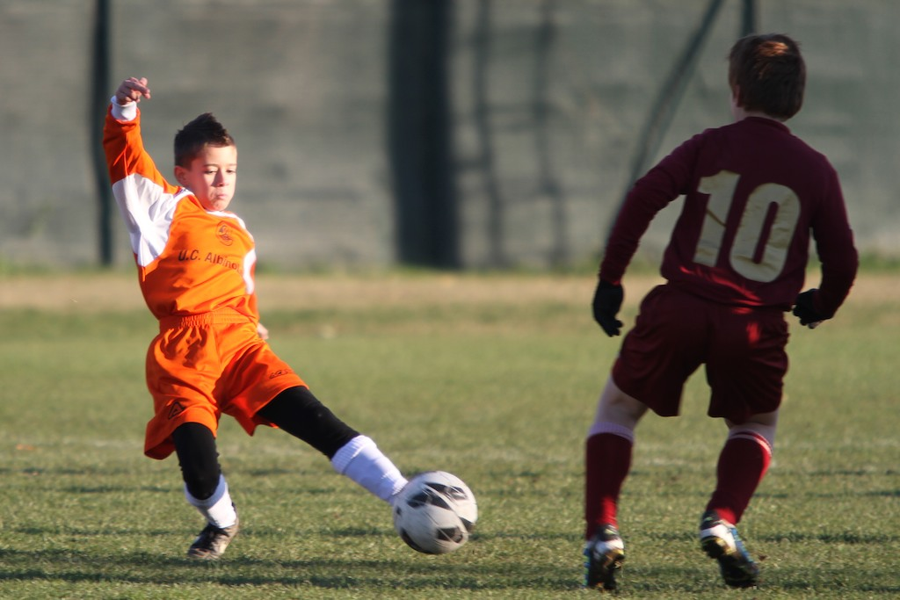
Notes:
….la partita della vita che non possiamo permetterci di perdere ……………

Slide 8
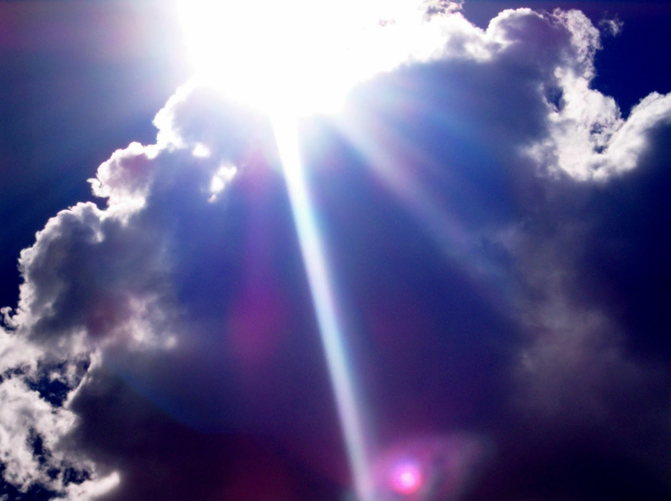
SALVEZZA DELLA NOSTRA ANIMA!!!
Notes:
…..è la salvezza della nostra anima!
Fare tutto il possibile per poter essere salvati.

Slide 9
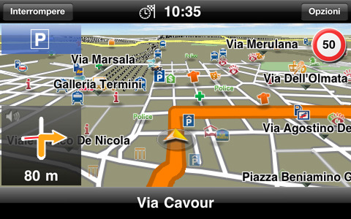
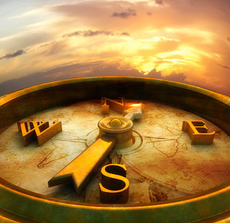
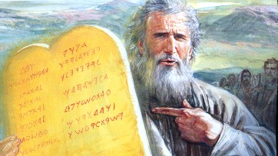
DONI DI DIO
COMANDAMENTI
Notes:
Conoscendo la nostra fragilità, Dio fa dei doni straordinari ad ognuno di noi.
Ci dona i comandamenti: bussola e navigatore satellitare per approdare alla meta (Paradiso) nel mare tempestoso della vita.

Slide 10
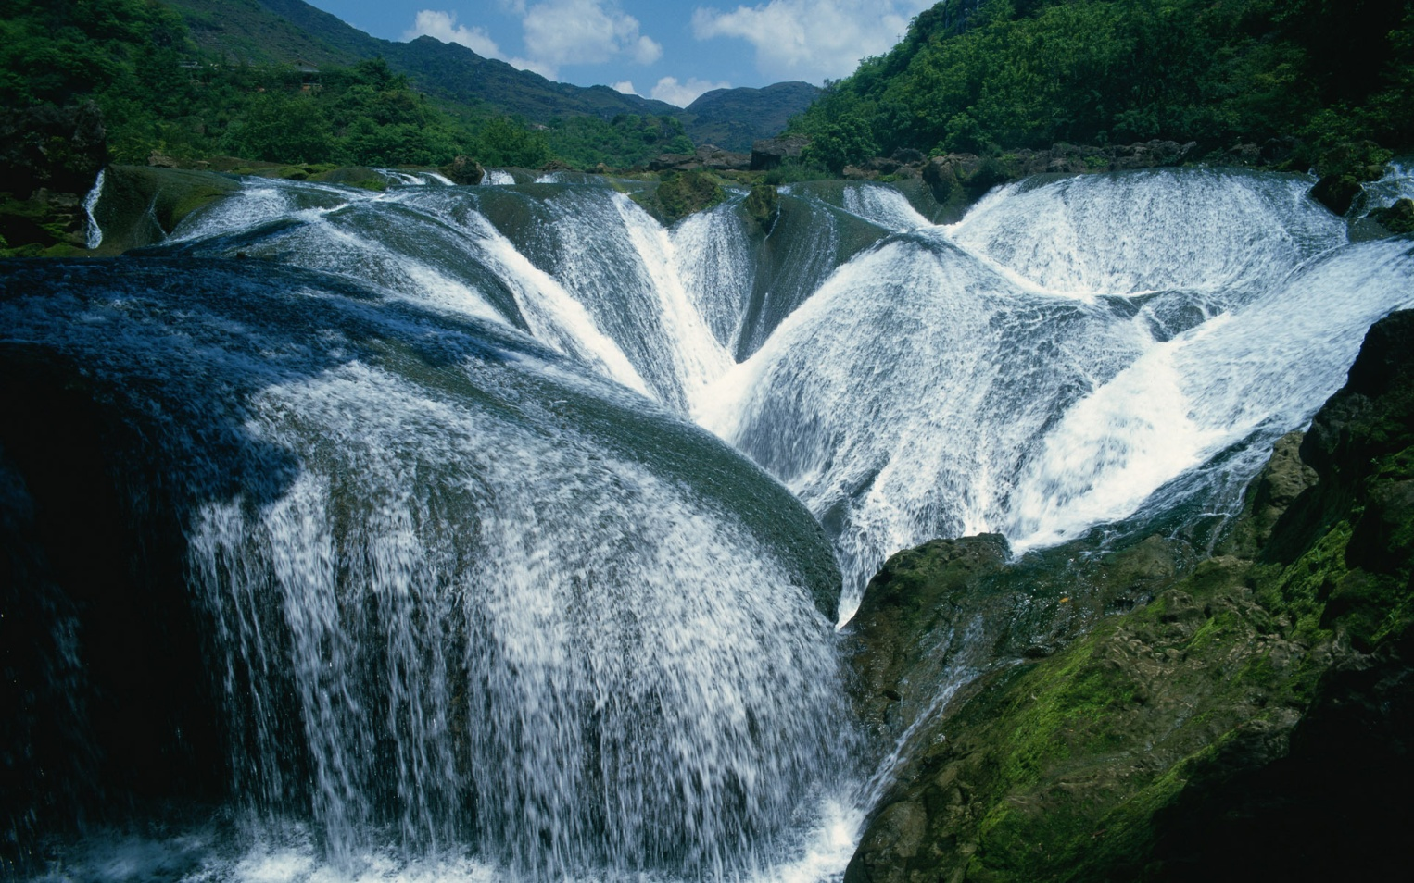
DONI DI DIO
SACRAMENTI
Notes:
Sacramenti: fiumi ricolmi della grazia santificante.

Slide 11
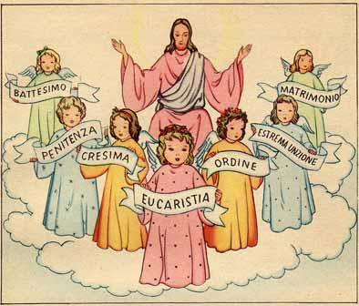
Notes:
Eucarestia sacramento particolare:genera gli altri sacramenti, nell’Eucarestia non solo riceviamo la grazia del sacramento ma l’Autore stesso della grazia (Gesù)

Slide 12
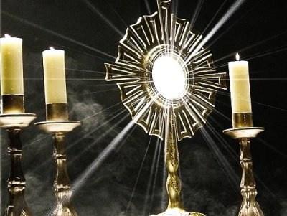
E’ FONTE E CULMINE DI TUTTA LA VITA CRISTIANA
E’ IL CUORE DELLA NOSTRA FEDE
E’ IL CUORE E IL CENTRO DELLA CHIESA E DELLA SANTA MESSA
Notes:
Eucarestia centro di tutto.

Slide 13
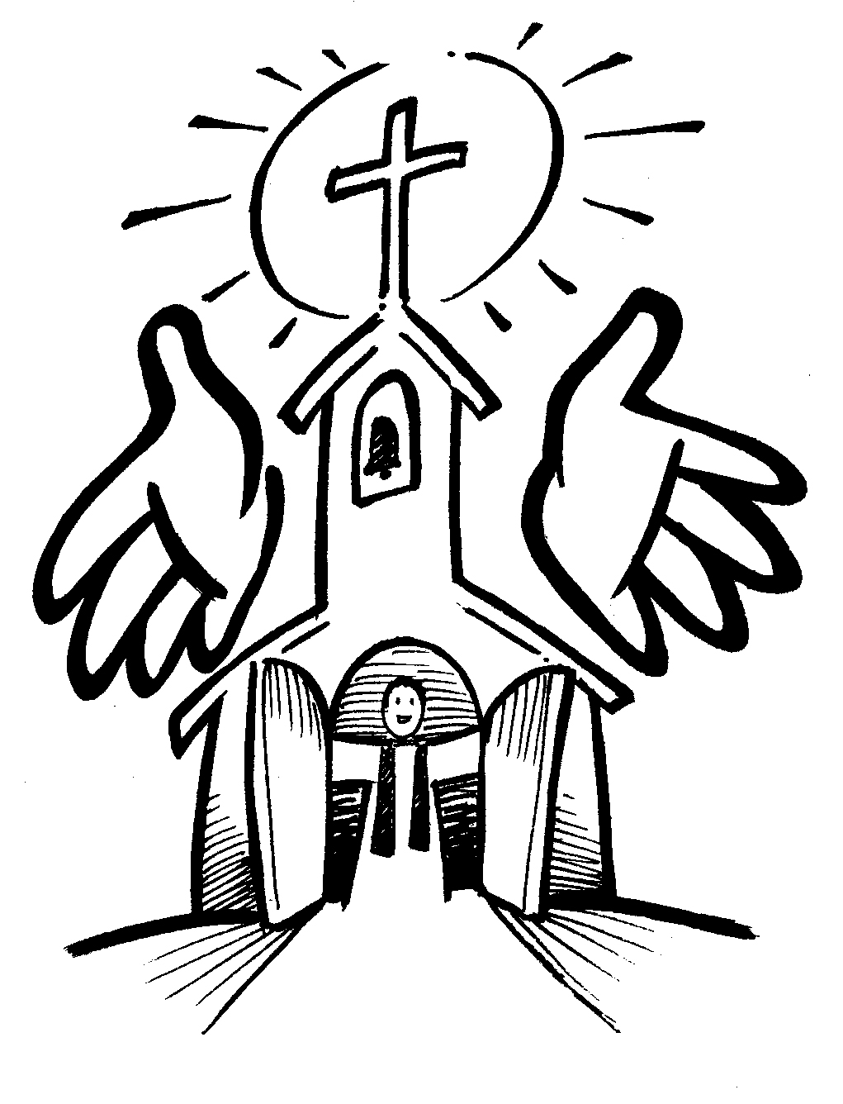
SCUSE PER NON PARTECIPARE ALLA S. MESSA DELLA DOMENICA
E’ L’UNICO GIORNO IN CUI POSSO DORMIRE
LA MESSA INIZIA TROPPO PRESTO E IO HO SONNO
SONO STANCO PERCHE’ SONO RIENTRATO DALLA FESTA TARDI
HO UNA PARTITA DI CAMPIONATO IMPORTANTISSIMA
VOGLIO COLTIVARE IL MIO HOBBY
DEVO FARE SPORT E LA DOMENICA MATTINA E’ L’UNICO GIORNO LIBERO
NON POSSO PERCHE’ LA DOMENICA VOGLIO DA FARE I COMPITI
NON STA SCRITTO DA NESSUNA PARTE
IN CHIESA VANNO SOLO QUELLI CHE HANNO PECCATI DA FARSI PERDONARE
CREDO MA NON PRATICO
CREDO A DIO MA NON ALLA CHIESA
Notes:
Vittime di inganni: così non andiamo a Messa

Slide 14
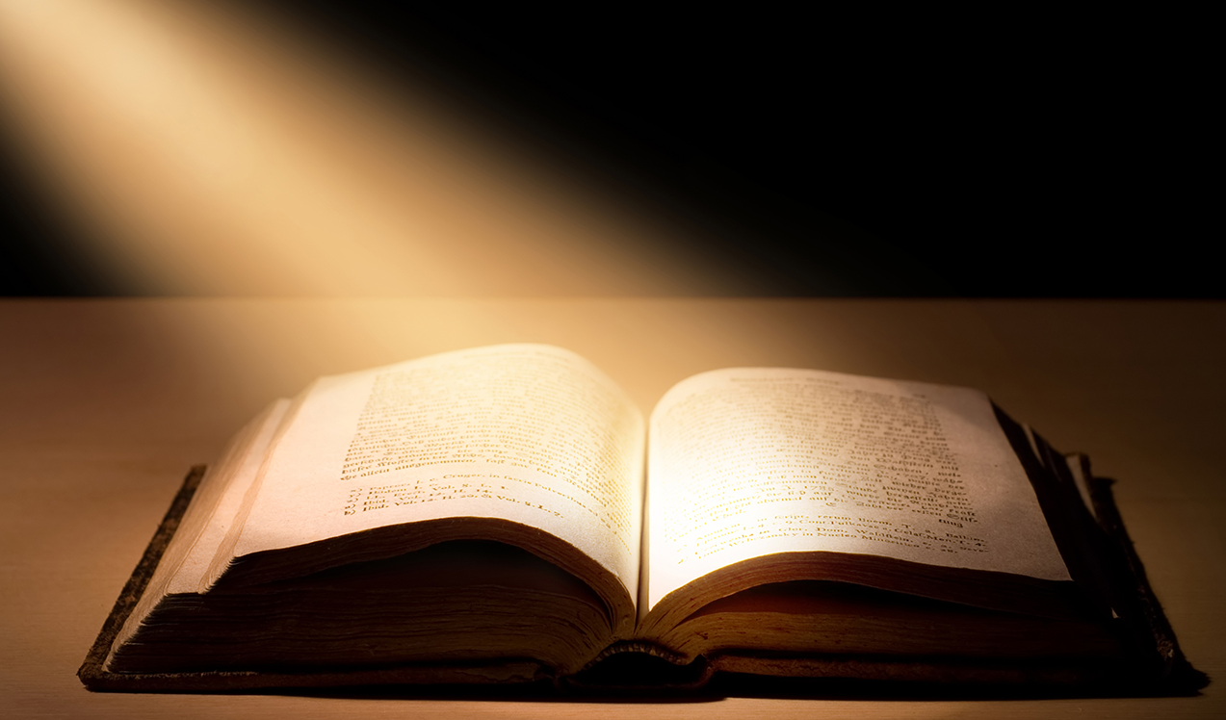
ANTICO TESTAMENTO
III-Ricordati di santificare le feste (Es 20,8-10)
NUOVO TESTAMENTO
Fate questo in memoria di me (1 Cor 11,24-25)
Notes:
La Bibbia è il riferimento per un cristiano insieme al catechismo della chiesa cattolica

Slide 15
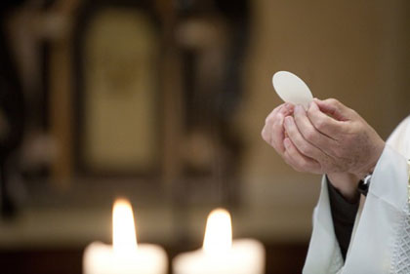
LA SANTA MESSA E’…
CENA
AMORE
DONO
OFFERTA
RENDIMENTO DI GRAZIE
SACRIFICIO
MIRACOLO
ARRIVO E PARTENZA
INVITO
FESTA
Notes:
Tutte le parole del mondo non bastano a definire il dono straordinario racchiuso nella S. Messa

Slide 16
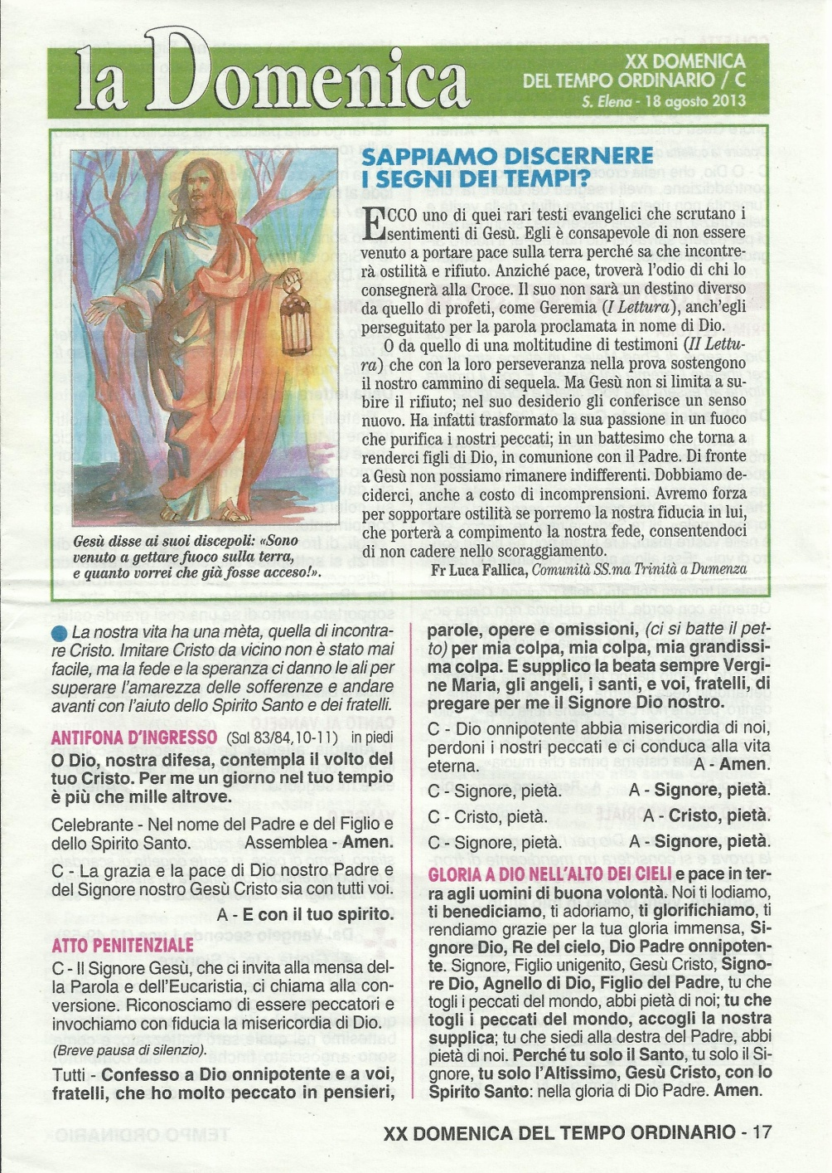
PARTI DELLA S. MESSA
RITI D’INTRODUZIONE
LITURGIA DELLA PAROLA
LITURGIA EUCARISTICA
RITI DI CONCLUSIONE
Notes:
Schema parti S. Messa

Slide 17
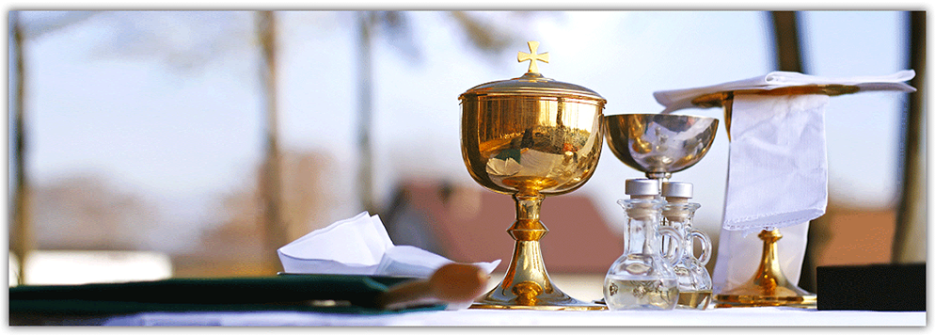
ALLA FESTA DI
GESU’...
PREGARE CON IL CORPO
STARE SEDUTI; ATTEGGIAMENTO CHE ESPRIME
ATTENZIONE E ASCOLTO FIDUCIOSO
DISPONIBILITA’ AD ACCOGLIERE LA PAROLA DI DIO
STARE IN PIEDI; ATTEGGIAMENTO CHE ESPRIME
RISPETTO (SAPPIAMO CHE DIO E’ IN MEZZO A NOI E CI ALZIAMO PER SALUTARLO);
PRONTEZZA A PARTIRE
STARE IN GINOCCHIO; ATTEGGIAMENTO CHE ESPRIME
ADORAZIONE (LA CREATURA SI MANIFESTA FRAGILE E PICCOLA DAVANTI AL SUO CREATORE)
RIVERENZA E GRATITUDINE
PENITENZA PER IL PECCATO COMMESSO E LA VOLONTA’ DI RIPARARLO
Notes:
Si prega anche con il corpo.
Descrizione

Slide 18
LA SANTA MESSA E’…
FESTA
Notes:
La S. Messa è una Festa
Parallelo tra festa di compleanno dell’amico e festa di Gesù

Slide 19

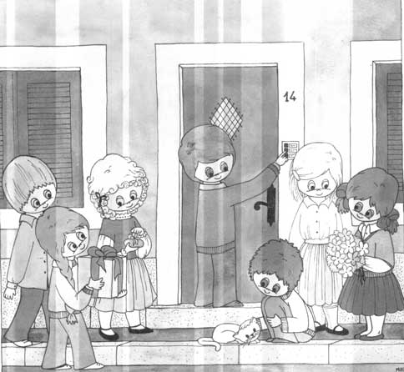

PERCHE’ FACCIAMO
FESTA?
PER RICORDARE UNA COSA BELLA E IMPORTANTE PER TUTTI
INVITIAMO TUTTI COLORO A CUI DAVVERO VOGLIAMO BENE
Notes:
Perché facciamo una festa?
Quando vogliamo ricordare una cosa bella e importante per tutti
Invitiamo tutti i nostri migliori amici

Slide 20
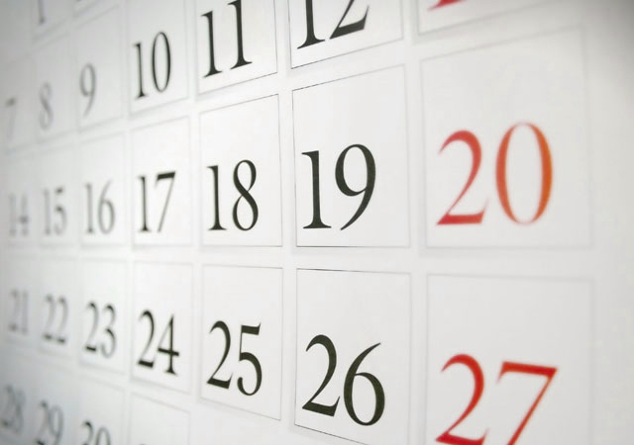
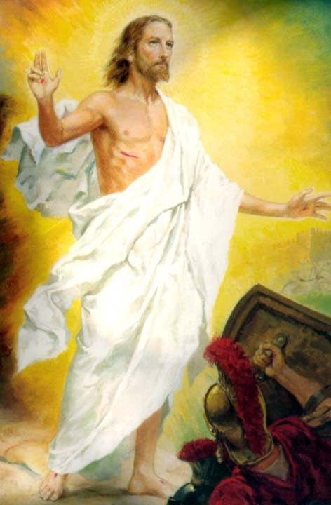
LA DOMENICA E’ LA FESTA DI GESU’, GIORNO IN CUI LUI E’ RISORTO E CI HA SALVATO DAL PECCATO
GESU’ E’ IL FESTEGGIATO
GESU’ INVITA TUTTI I SUOI AMICI (OGNI UOMO),QUINDI ANCHE OGNUNO DI NOI
Notes:
La Domenica è il giorno fatto dal Signore!
E’ lo stesso Gesù che invita i suoi amici, vale a dire tutti, nessuno escluso
Così come andiamo con gioia alla festa di un amico, allo stesso modo……

Slide 21
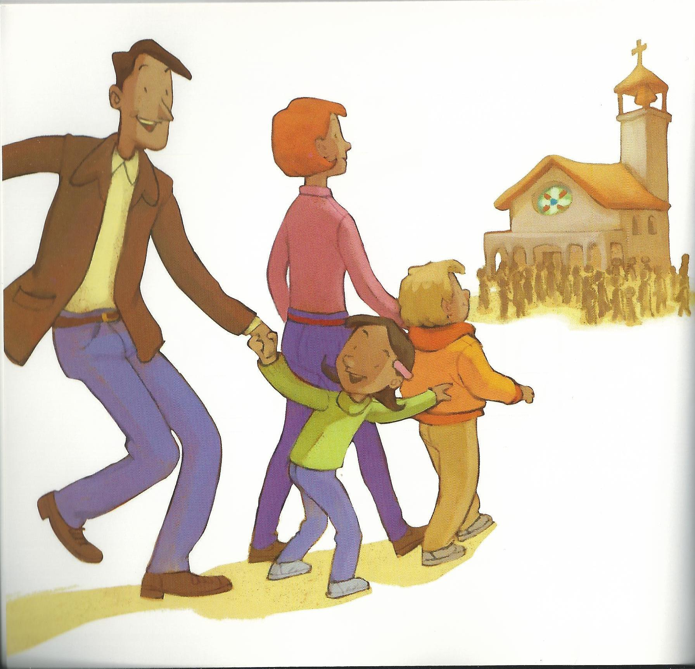
LA DOMENICA………
DIN
DON
DON
DIN
Notes:
….quando la Domenica le campane suonano, ricordandoci l’invito di Gesù, con la stessa gioia e trepidazione rechiamoci in chiesa.

Slide 22
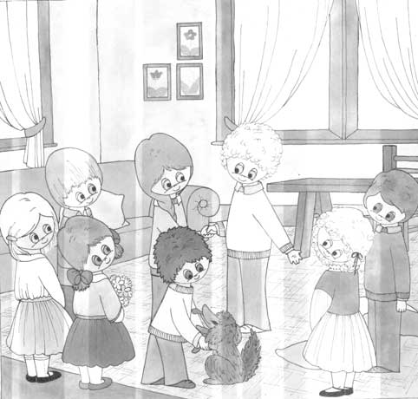
CI SI SALUTA CON GIOIA, FELICI DI INCONTRARSI E STARE INSIEME
Notes:
Alla festa ci si saluta

Slide 23
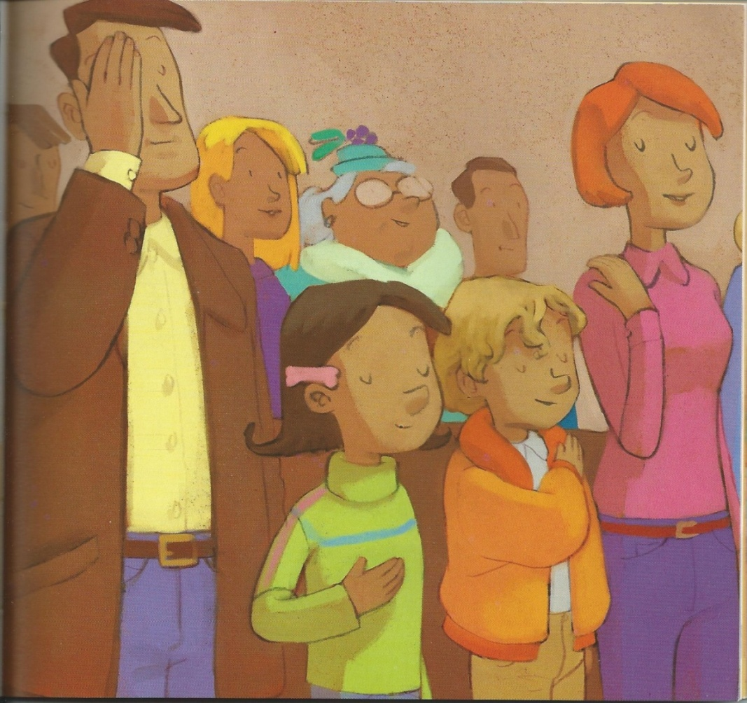
ALLA FESTA DI
GESU’...
NEL NOME
DEL PADRE,
DEL FIGLIO
E DELLO SPIRITO SANTO
Atteggiamento:
IN PIEDI
Notes:
Anche alla festa dell’Amico Gesù, la S. Messa, ci salutiamo: col segno di croce e in piedi.

Slide 24
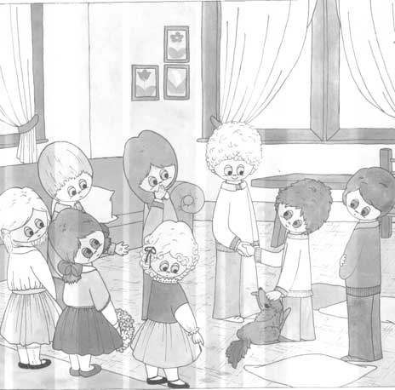
CHI CHIEDE SCUSA PER ESSERE ARRIVATO TARDI
CHI CHIEDE SCUSA PER AVER DIMENTICATO IL REGALO
CHI CHIEDE SCUSA PER ESSERE ENTRATO CON LE SCARPE SPORCHE E PER AVER SPORCATO IL TAPPETO
Notes:
Alla festa sempre qualcuno ha motivi per chiedere scusa

Slide 25
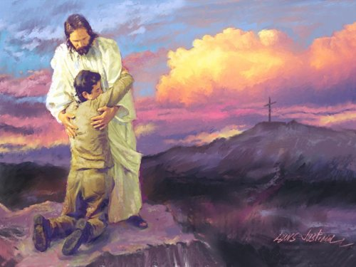
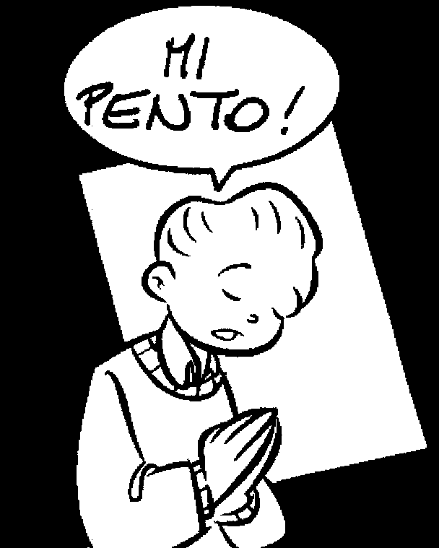
ALLA FESTA DI
GESU’...
CONFESSO A DIO ONNIPOTENTE E A VOI, FRATELLI,…….
SIGNORE, PIETA’
CRISTO, PIETA’
SIGNORE, PIETA’
Atteggiamento:
IN PIEDI
ATTO PENITENZIALE
Notes:
Atto penitenziale. Anche alla festa di Gesù chiediamo perdono per le volte che con parole, pensieri, opere e con cose che avremmo potuto fare e non abbiamo fatto, abbiamo offeso i nostri e il Signore stesso

Slide 26
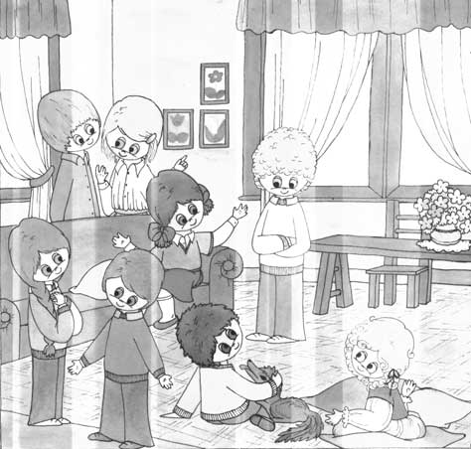
GLI AMICI AMMIRANO LA CASA, LODANO I PREPARATIVI PER LA FESTA, SI RALLEGRANO PER LA BRAVURA DEL FESTEGGIATO E GLI FANNO I COMPLIMENTI
Notes:
Lode per la casa, per il festeggiato , per i preparativi

Slide 27
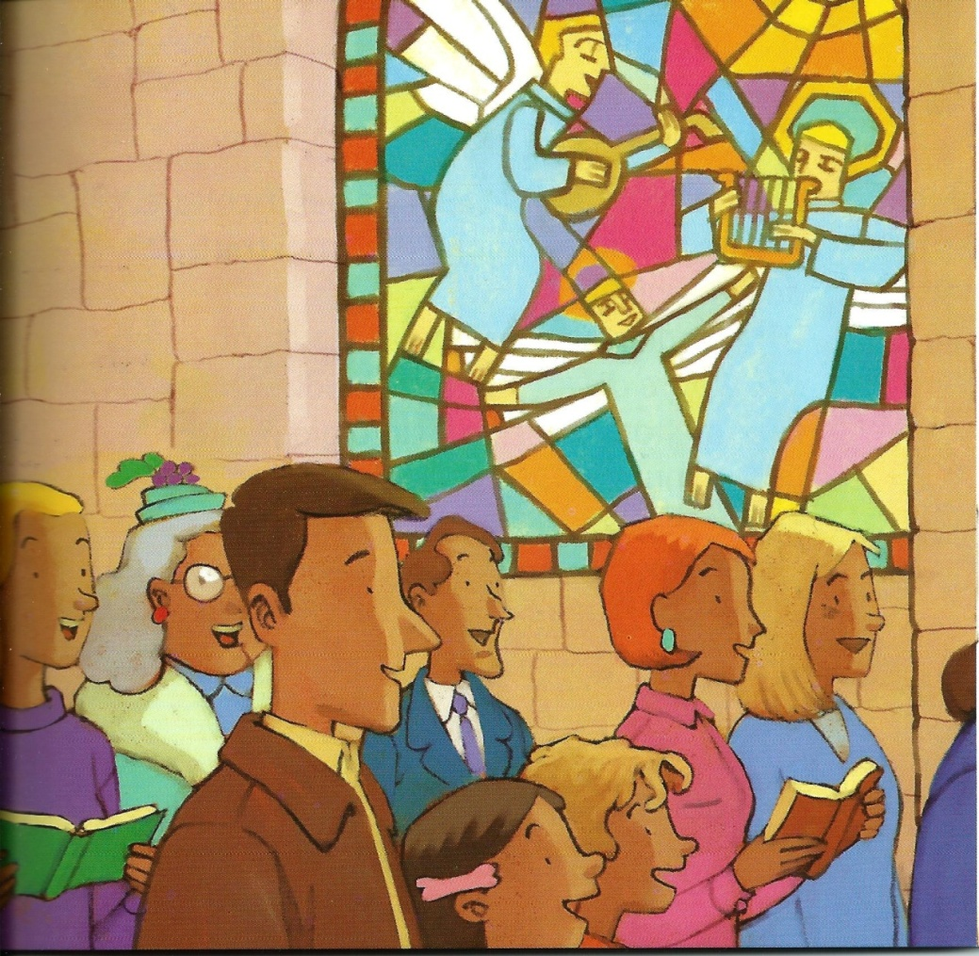
ALLA FESTA DI
GESU’...
GLORIA A DIO NELL’ALTO DEI CIELI E PACE IN TERRA AGLI UOMINI DI BUONA VOLONTA’…….
Atteggiamento:
IN PIEDI
Notes:
Per tutti i doni del creato lodiamo Dio cantando il Gloria

Slide 28
RITI D’INTRODUZIONE
Saluti iniziali – Atto penitenziale (scuse)
– Gloria (lode e ringraziamento)
LITURGIA DELLA PAROLA
Notes:
Dopo i riti d’introduzione, la liturgia eucaristica

Slide 29
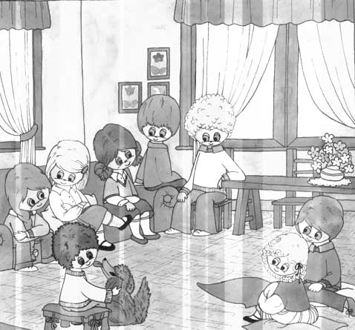
PRIMA DI METTERSI A TAVOLA PER MANGIARE, SI PARLA UN PO’ INSIEME, SI RICORDANO EPISODI E FATTI, CI SI RACCONTANO DELLE COSE
Notes:
Prima di andare a tavola si parla un po‘ insieme.

Slide 30
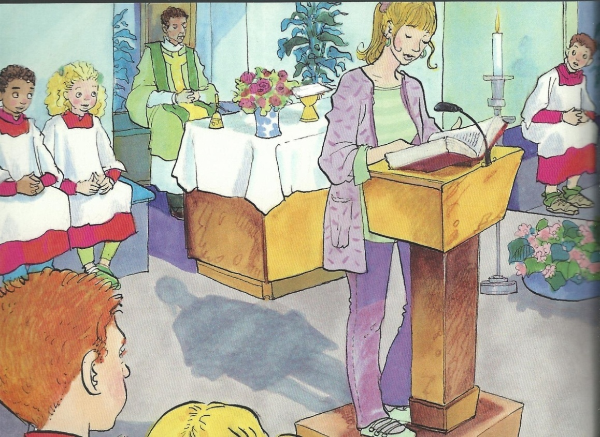
ALLA FESTA DI
GESU’...
GESU’ VUOL PARLARCI DEL SUO PAPA’ DEL CIELO.
VUOL FARCI CONOSCERE L’AMORE CHE IL SUO PAPA’ HA PER TUTTI NOI RACCONTANDOCI DELLE VOLTE, NELLA STORIA DELL’UOMO, CHE SI E’ PRESO E SI PRENDE CURA DI NOI.
PRIMA LETTURA
SALMO (in risposta)
SECONDA LETTURA
Atteggiamento:
SEDUTI
Notes:
Liturgia parola
Dio parla agli uomini di tutti i tempi e parla direttamente a noi oggi.
I lettori prestano la voce a Gesù

Slide 31
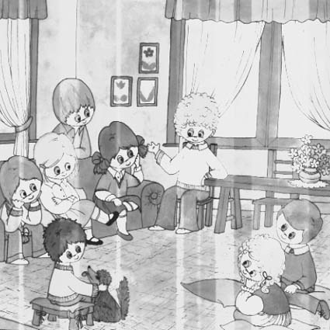
QUANDO IL FESTEGGIATO PARLA E RACCONTA QUALCOSA, TUTTI NOI, IN SILENZIO, LO STIAMO AD SCOLTARE MOLTO ATTENTAMENTE
Notes:
Quando è lo stesso festeggiato a parlare tutti lo ascoltano con molta attenzione.

Slide 32
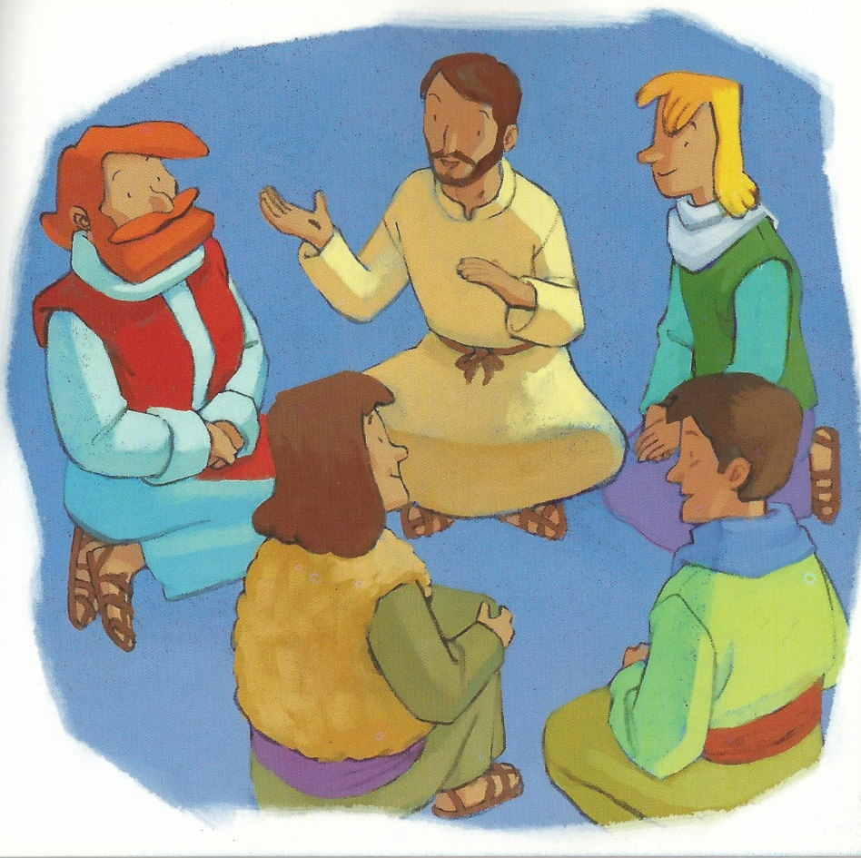
ALLA FESTA DI
GESU’...
ORA, GESU’ VUOL NUOVAMENTE REGALARCI QUALCOSA DI PREZIOSO.
CI PARLA DIRETTAMENTE DI SE’ DICENDOCI COSE CHE HA VISSUTO IN PRIMA PERSONA.
DAL VANGELO SECONDO
MATTEO, MARCO, LUCA
E GIOVANNI
Atteggiamento:
IN PIEDI
IL VANGELO E’ PROCLAMATO DAL SACERDOTE PERCHE’ E’ LA PARTE PIU’ IMPORTANTE.
POI LO SPIEGA NELL’OMELIA
Notes:
E’ lo stesso Gesù che ora ci parla.
Le Sue parole e i fatti della Sua vita sono scritti nel Vangelo.

Slide 33
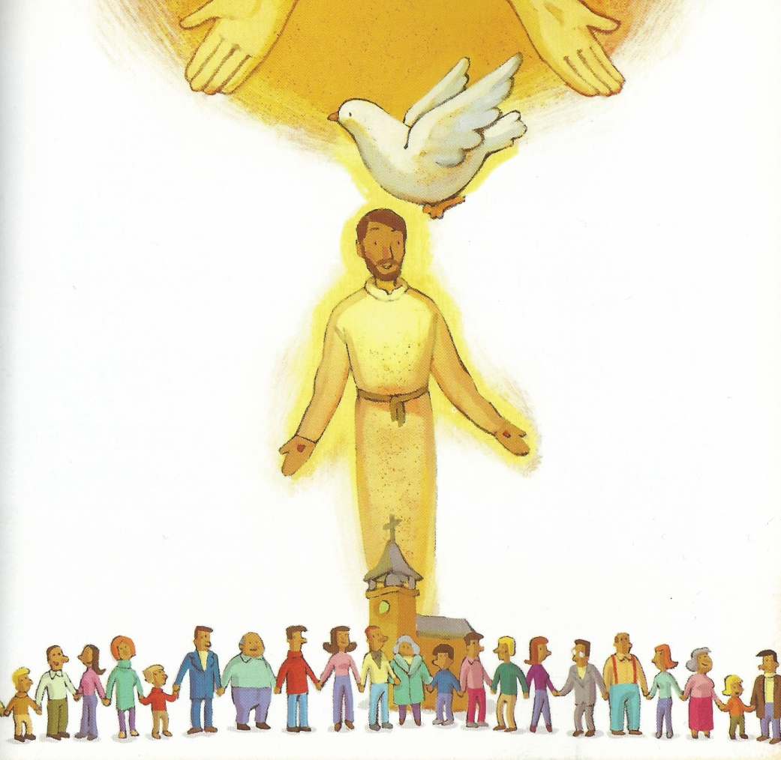
ALLA FESTA DI
GESU’...
CREDO IN UN SOLO DIO
PADRE ONNIPOTENTE;
CREDO IN UN SOLO SIGNORE, GESU’CRISTO, UNIGENITO FIGLIO DI DIO
CREDO NELLO SPIRITO SANTO
CREDO LA CHIESA
PROFESSIONE DI FEDE CREDO
Atteggiamento:
IN PIEDI
Notes:
Aderiamo a quanto abbiamo ascoltato, recitando la nostra professione di fede.
E’ la fede della Chiesa, è la fede di tutti i cristiani.

Slide 34
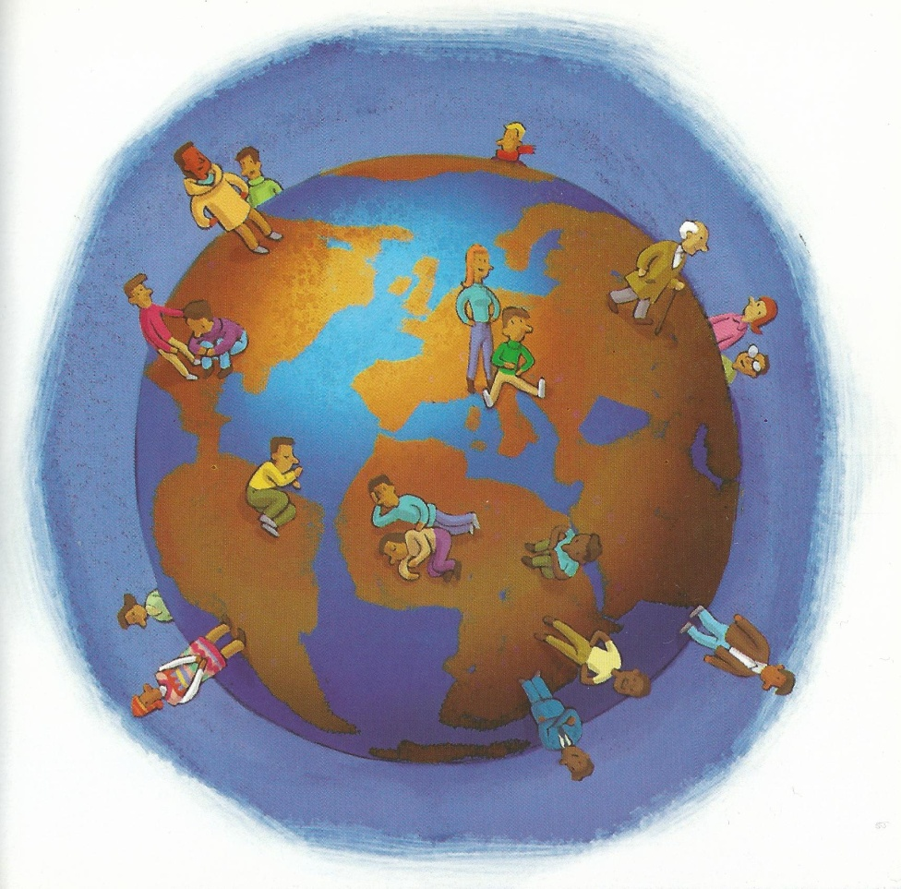
ALLA FESTA DI
GESU’...
PREGHIAMO PER
LA CHIESA
TUTTI I CRISTIANI
GLI UOMINI, DONNE E BAMBINI
I SOFFERENTI
I PRESENTI E I LONTANI
ASCOLTACI SIGNORE
PREGHIERA DEI FEDELI
Atteggiamento:
IN PIEDI
Notes:
Preghiere dei fedeli.
Esse diventano una sola grande preghiera, la preghiera di tutti, la nostra preghiera per tutti.

Slide 35
RITI D’INTRODUZIONE
Saluti iniziali – Atto penitenziale (scuse)
– Gloria (lode e ringraziamento)
LITURGIA DELLA PAROLA
Prima Lettura – Salmo - Seconda Lettura-Vangelo - Professione Fede-
Preghiera fedeli
LITURGIA EUCARISTICA
Notes:
Dopo la liturgia della parola eccoci alla liturgia eucaristica.

Slide 36
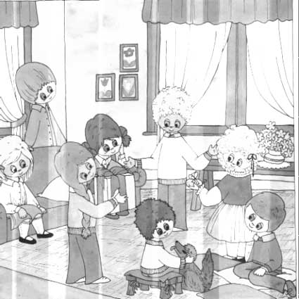
GLI AMICI, AD UN CERTO PUNTO, OFFRONO AL FESTEGGIATO I DONI E I REGALI CHE GLI HANNO PORTATO
Notes:
E’ l’ora dei doni che abbiamo portato al festeggiato.

Slide 37
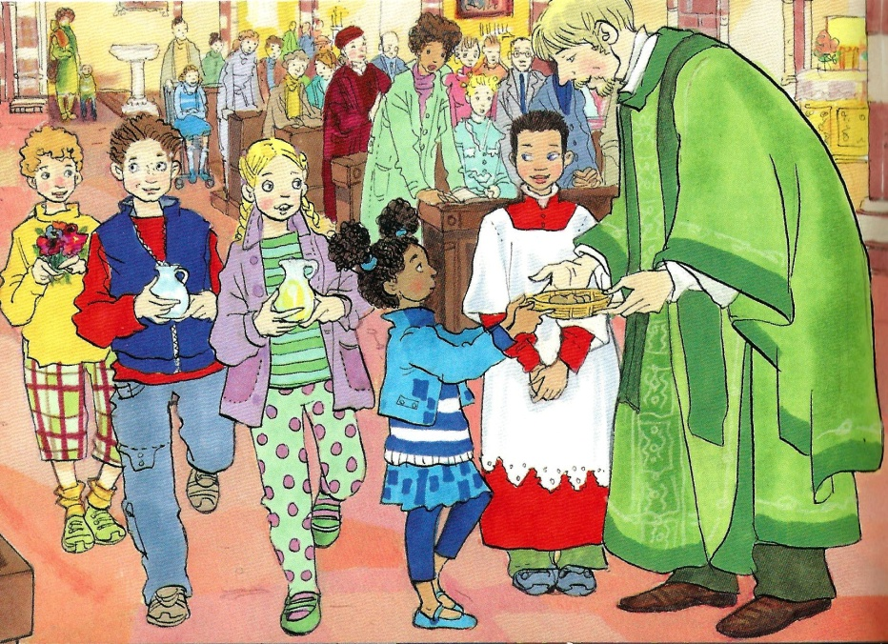
ALLA FESTA DI
GESU’...
ANCHE NOI PORTIAMO ALL’ALTARE DEI DONI: IL PANE E IL VINO CHE POI DIVENTERANNO CORPO E SANGUE DI GESU’,
I FIORI PER ONORARLO E DEL DENARO PER AIUTARE I FRATELLI CHE SONO NEL BISOGNO E PER LE NECESSITA’ DELLA CHIESA.
INSIEME, ESPRIMIAMO LA NOSTRA VOLONTA’ DI PARTECIPARE AL SACRIFICIO EUCARISTICO.
Atteggiamento:
SEDUTI
OFFERTORIO
Notes:
Il pane e il vino offerti a Dio, diventeranno il Corpo e il Sangue di Gesù. Noi presentiamo e offriamo anche il nostro lavoro, insieme a tutta la nostra vita.

Slide 38
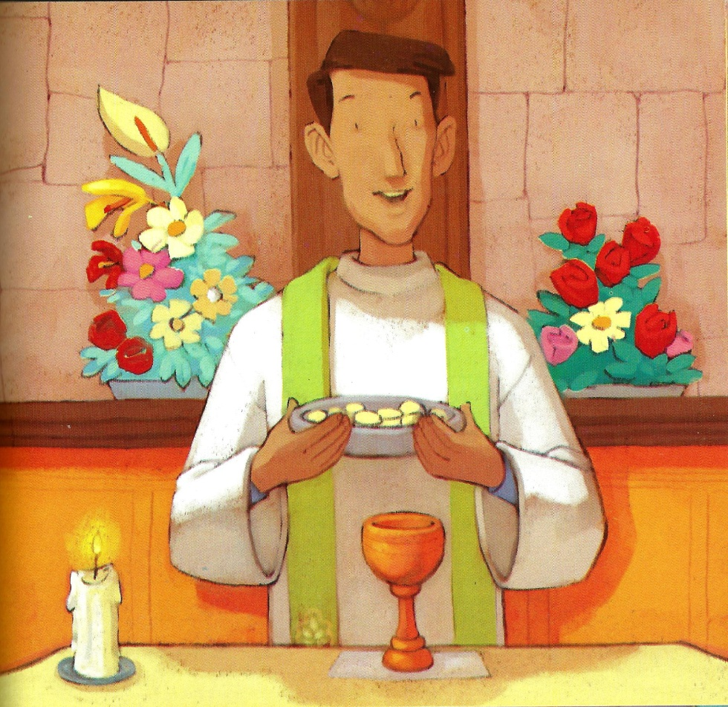
ALLA FESTA DI
GESU’...
DOPO AVER PREPARATO IL PANE E IL VINO PER LA CELEBRAZIONE “ORAZIONE SUI DONI”, IL SACERDOTE PRESENTA QUESTI DONI AL PADRE CHIEDENDOGLI DI ACCETARLI E DI DARCI IL SUO PREZIOSO DONO CHE E’ GESU’.
POI, INIZIA IL GRANDE «RINGRAZIAMENTO» “AZIONE DI GRAZIE” A DIO PER TUTTO QUELLO CHE GESU’ HA DETTO E FATTO PER NOI;
ALLA FINE CANTIAMO INSIEME IL “SANTO”
Notes:
Il pane e il vino stanno per diventare corpo e sangue del Signore.

Slide 39
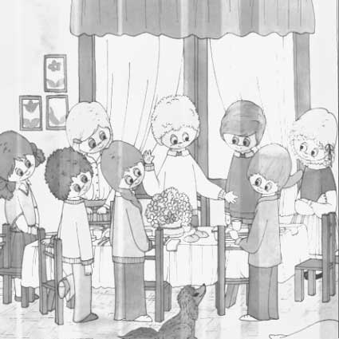
NEL MOMENTO CULMINANTE DELLA FESTA, SI RICORDANO INSIEME LE AZIONI PIU’ IMPORTANTI DEL FESTEGGIATO E NELLA GIOIA DELL’AMICIZIA IL RICORDO E’ COSI’ FORTE CHE SI RIVIVONO INSIEME
Notes:
Nel momento culminante, ripercorriamo, quasi rivivendole, le azioni più importanti del festeggiato.

Slide 40
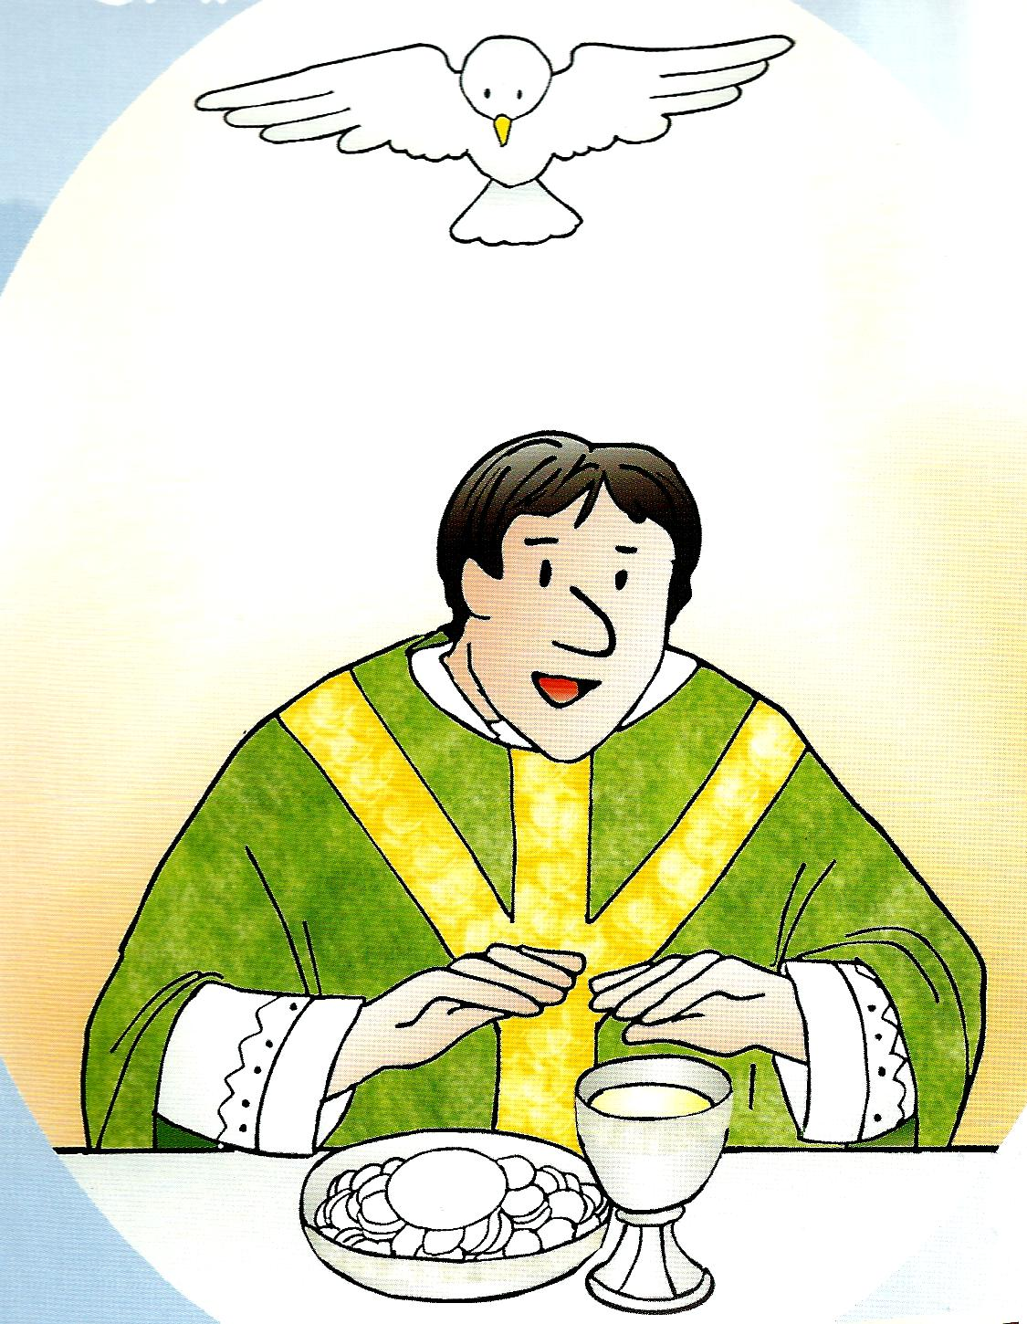
ALLA FESTA DI
GESU’...
IL CELEBRANTE IMPONE LE MANI E INVOCA, IN QUESTO MODO, LO SPIRITO SANTO PERCHE’ I DONI OFFERTI DAGLI UOMINI DIVENTINO
IL CORPO E IL SANGUE DI GESU’
PREGHIERA EUCARISTICA
Atteggiamento:
IN GINOCCHIO
Notes:
Invocazione dello Spirito Santo

Slide 41
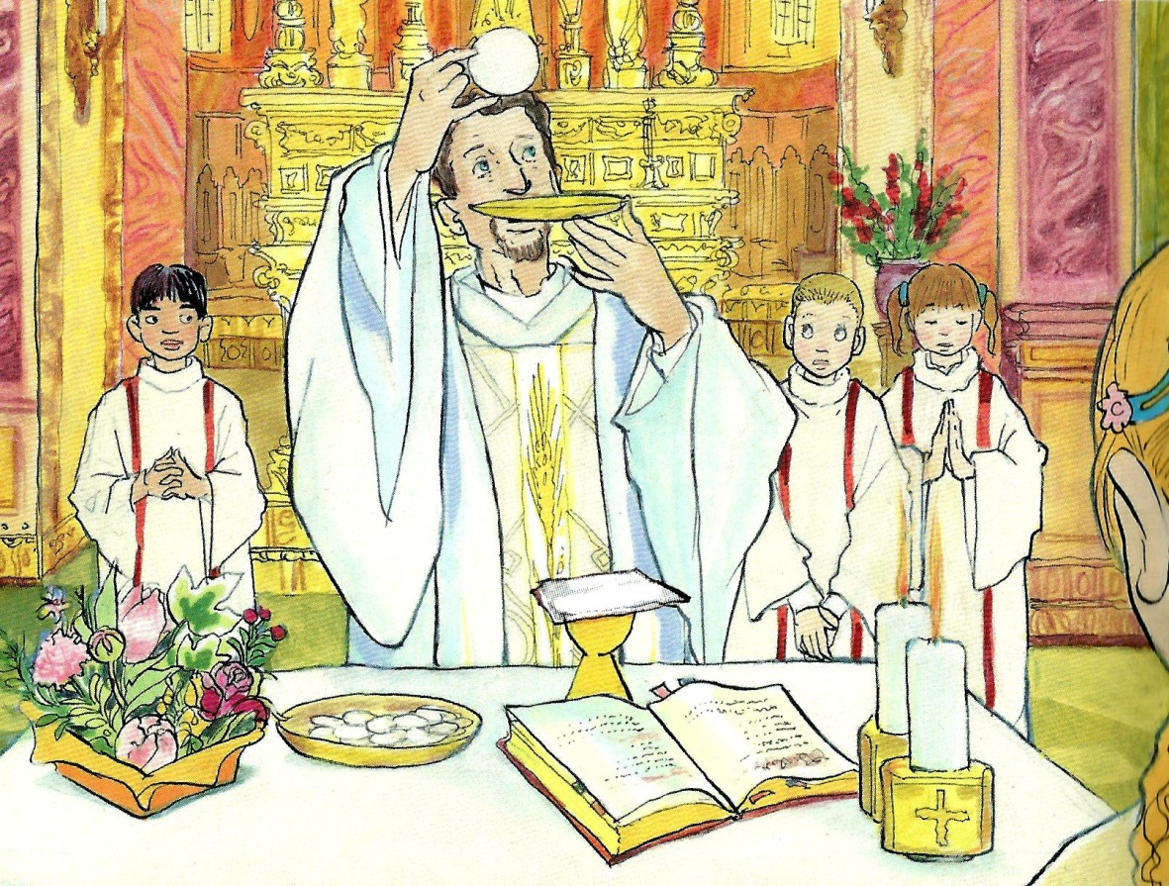
ALLA FESTA DI
GESU’...
RACCONTO DELLA CENA DEL SIGNORE
LA VIGILIA DELLA SUA PASSIONE PRESE IL PANE…. :”PRENDETENE
E MANGIATENE TUTTI. QUESTO E IL MIO CORPO OFFERTO IN SACRIFICIO
PER VOI”.
CONSACRAZIONE
Atteggiamento:
IN GINOCCHIO
Notes:
Racconto della cena del Signore, stesse azioni e stesse parole

Slide 42
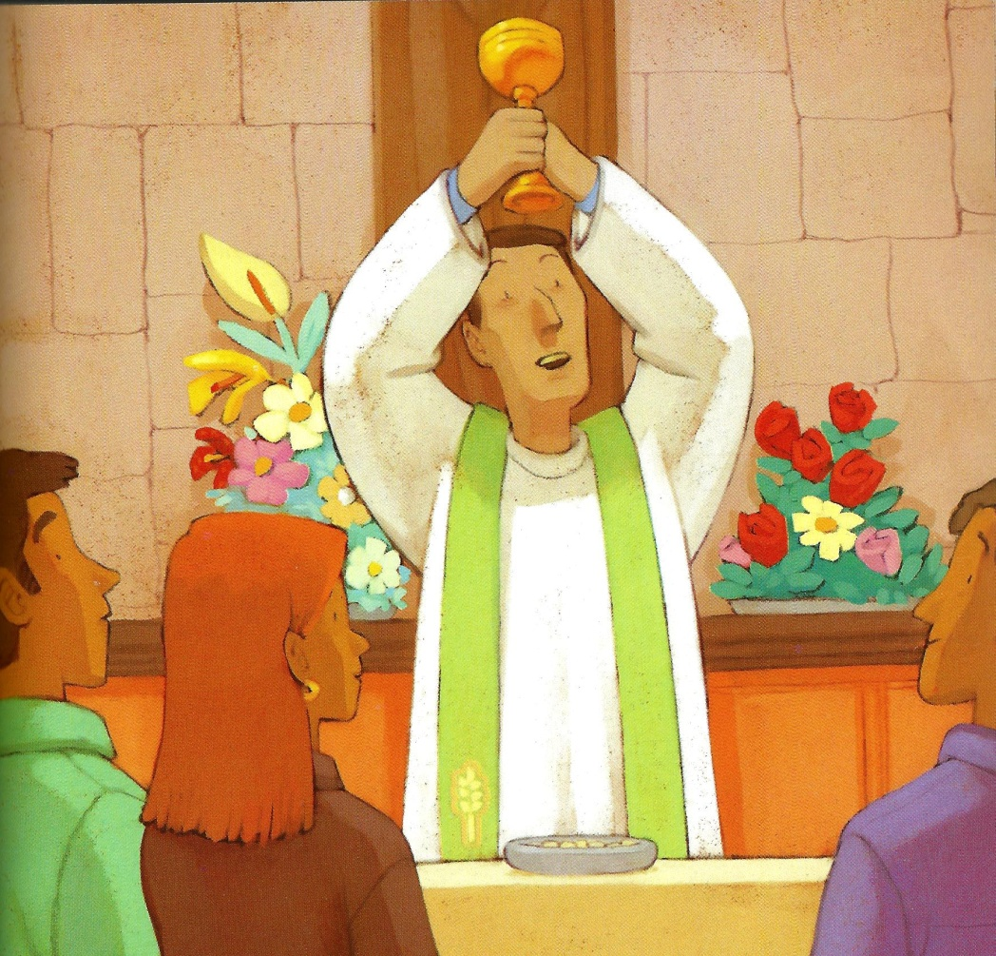
ALLA FESTA DI
GESU’...
RACCONTO DELLA CENA DEL SIGNORE
PRESE IL CALICE DEL VINO…. “PRENDETE
E BEVETENE TUTTI QUESTO E IL MIO SANGUE PER LA NUOVA ED ETERNA ALLEANZA, VERSATO PER VOI E PER TUTTI IN REMISSIONE DEI PECCATI”.
CONSACRAZIONE
Atteggiamento:
IN GINOCCHIO
Notes:
Racconto della cena del Signore, stesse azioni e stesse parole

Slide 43
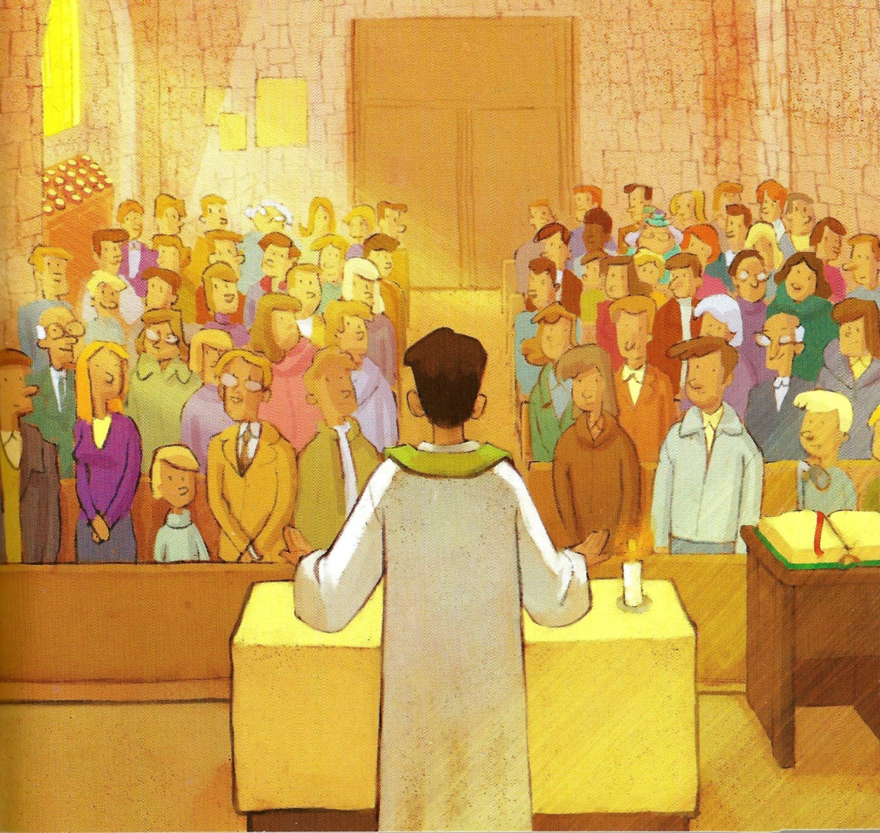
ALLA FESTA DI
GESU’...
Gesu’ stesso ha detto:”fate questo in memoria di me”
Così ripetendo quello che Gesù ha fatto, quel pane e quel vino diventano veramente il Corpo e il Sangue del Signore.
Notes:
Avviene un miracolo.
Il pane e il vino diventano Corpo e Sangue di Gesù.
Quel qualcosa è trasformato in qualcuno.

Slide 44
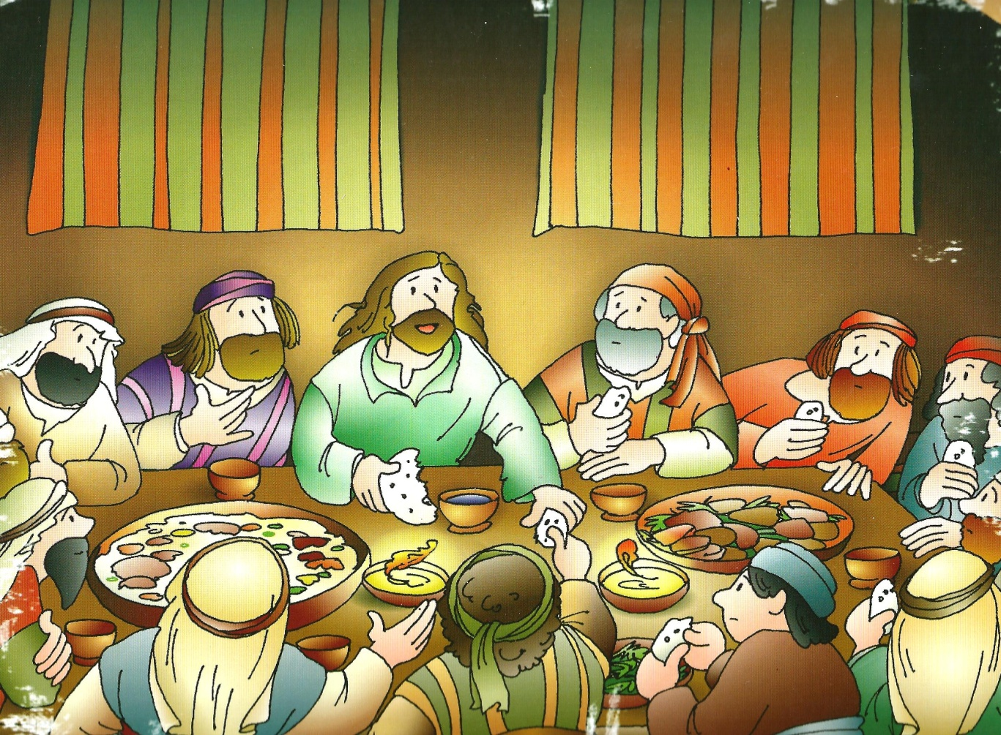
ALLA FESTA DI
GESU’...
Ripetendo le parole e i gesti di Cristo, si fa memoria dell’Ultima Cena quando Cristo offrì il suo Corpo e il Suo Sangue nel segno del pane e del vino
COSI’, NELLA SANTA MESSA, VIENE RIATTUALIZZATA, VIENE NUOVAMENTE RESA PRESENTE LA PASSIONE, MORTE E RISURREZIONE DI GESU’.
Nella celebrazione liturgica di questi eventi, essi diventano in certo modo presenti e attuali
(C.C.C. N.1363).
Notes:
Così, ripetendo quello che Gesù ha fatto, facciamo memoria di quell’ultima cena.
E’ come se Gesù ci prendesse per mano e, facendoci uscire dal tempo e dallo spazio, ci rendesse suoi contemporanei portandoci ad essere testimoni della sua passione, morte e risurrezione.
(Nella celebrazione liturgica di questi eventi, essi diventano in certo modo presenti e attuali C.C.C. 1363).
Gesù ci prende per mano, ci porta fuori dal tempo e dallo spazio, ci fa suoi contemporaei, e ci fa vedere quello che Lui ha vissuto…….

Slide 45
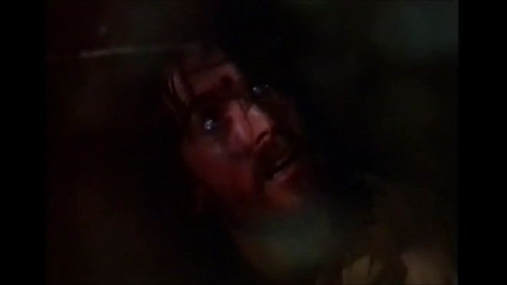
Notes:
……..Agonia di Gesù nel getsemani

Slide 46
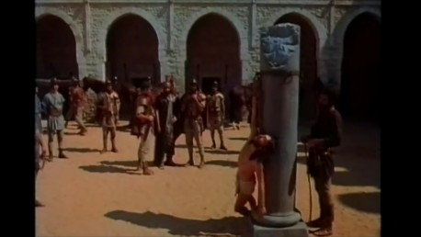
Notes:
Flagellazione

Slide 47
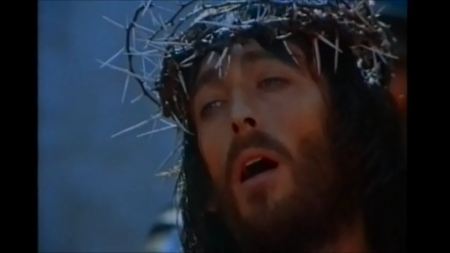
Notes:
Oltraggio e umiliazione dell’incoronazione di spine

Slide 48
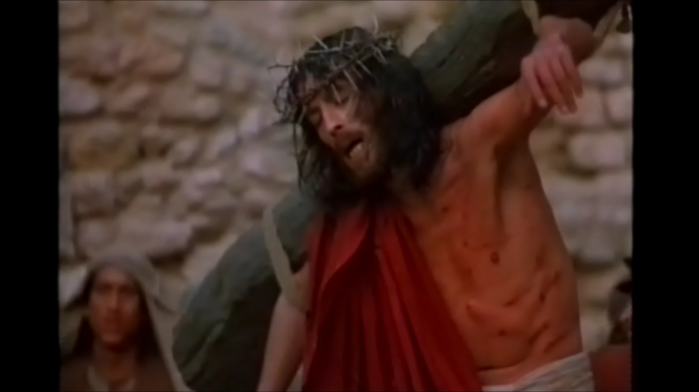
Notes:
Salita al calvario sotto il pesante legno della croce

Slide 49

Notes:
Orrore della crocifissione

Slide 50

Notes:
“Padre, perdona loro perché non sanno quello che fanno”
All’umanità pentita simboleggiata dal buon ladrone: “oggi stesso sarai con me in Paradiso”

Slide 51

Notes:
Dono dalla Madre: “donna ecco tuo figlio. Figlio ecco tua madre”

Slide 52

Notes:
Gesù muore in croce

Slide 53

Notes:
La pesante pietra rovesciata

Slide 54

Notes:
Sepolcro vuoto

Slide 55

Notes:
Maria di Magdala riconosce Gesù risorto quando si sente chiamare per nome: “Maria”

Slide 56

Notes:
Gesù risorto

Slide 57

ALLA FESTA DI
GESU’...
Davanti al padre siamo tutti fratelli.
Con il “padre nostro” uniamo la nostra preghiera a quella di gesu’ che prega il padre.
Atteggiamento:
IN PIEDI
PADRE NOSTRO
Notes:
Dopo essere stati elevati alla condizione di figli possiamo dire:”Padre nostro, che sei nei cieli……”

Slide 58

Sedendoci poi a tavola tutti insieme si testimonia che è bello volersi bene e stare in compagnia, si ricordano le cose che uniscono e ci si promette di mantenere sempre questa amicizia
Notes:
Una volta a tavola proviamo, ricordando le cose che ci uniscono, che è bello stare insieme ed è bello volersi bene e rimanere per sempre amici.

Slide 59

ALLA FESTA DI
GESU’...
Noi cristiani ci diamo la mano in segno di pace proprio come Gesú ce l’ha data.
Come figli dello stesso papa’ ci scambiamo un gesto di pace.
SEGNO DELLA PACE
Atteggiamento:
IN PIEDI
Notes:
Segno della pace, quella vera che viene da Gesù.

Slide 60
Si mangia, poi, tutti insieme allegramente, apprezzando il cibo e la torta dell’onomastico che il festeggiato ha preparato per tutti
Notes:
Una volta a tavola si consuma in amicizia la cena.

Slide 61

ALLA FESTA DI
GESU’...
Riceviamo il corpo e il sangue di Gesú, nella COMUNIONE.
Non si mangia un pane qualsiasi, perché fare la Comunione sigifica entrare in una vita distinta, che ti aiuta a VEDERE E VIVERE le cose come le vede e le vive Gesú.
COMUNIONE
Notes:
Riceviamo il Corpo del Signore, il Pane di Vita.
Gesù si dona a noi.

Slide 62
RITI D’INTRODUZIONE
Saluti iniziali – Atto penitenziale (scuse)
– Gloria (lode e ringraziamento)
LITURGIA DELLA PAROLA
prima Lettura – Salmo - seconda Lettura-Vangelo - Professione Fede-
Preghiera fedeli
LITURGIA EUCARISTICA
Offertorio – Orazione sui Doni – Azione di Grazie – Santo – Preghiera eucaristica – Consacrazione – Padre Nostro – Pace
– Comunione -
RITI DI CONCLUSIONE
Notes:
Dopo i riti iniziali, la liturgia della parola e la liturgia eucaristica, eccoci ai riti di conclusione.

Slide 63

Dopo aver mangiato, si parla ancora insieme cordialmente e si ringrazia della bella festa. Alla fine ci si saluta tutti e ciascuno torna a casa. Ma l’amicizia non finisce qui, continua tutti i giorni
Notes:
Dopo la cena si ringrazia e ci si saluta per tornare a casa.
La nostra amicizia però, continua tutti i giorni.

Slide 64

ALLA FESTA DI
GESU’...
IL SACERDOTE CI RICORDA GLI IMPEGNI DELLA COMUNITA’ E CI BENEDICE A NOME DI DIO
BENEDIZIONE
Notes:
Benedizione del Signore.

Slide 65

ALLA FESTA DI
GESU’...
LA MESSA E’ FINITA, ANDATE IN PACE.
RENDIAMO GRAZIE A DIO
CONGEDO
LA MESSA E’ FINITA
MA CONTINUA NELLA VITA DI OGNI GIORNO !!!!!
Notes:
La Messa è finita ma continua nella vita di ogni giorno.

Slide 66
RITI D’INTRODUZIONE
Saluti iniziali – Atto penitenziale (scuse)
– Gloria (lode e ringraziamento)
LITURGIA DELLA PAROLA
prima Lettura – Salmo - seconda Lettura-Vangelo - Professione Fede-
Preghiera fedeli
LITURGIA EUCARISTICA
Offertorio – Orazione sui doni – Azione di Grazie – Santo – Preghiera eucaristica – Consacrazione – Padre nostro – Pace – Comunione -
RITI DI CONCLUSIONE
Benedizione - Congedo
Notes:
Con i riti di conclusione ecco completata e spiegata la S. Messa.

Slide 67


Notes:
Esistenza dell’uomo quando non apre il proprio cuore a Dio.
Simile al volo di un pollo (goffo, copre brevi distanze).

Slide 68

Notes:
Esistenza dell’uomo che ha il coraggio di aprire il proprio cuore a Dio.
Esistenza simile al volo d’aquila (elegante , maestoso, che arriva alle più alte vette e copre distanze grandissime)
Storia Anthony De Mello (messaggio per un’aquila che si crede un pollo)
Vogliamo essere pollo o aquila?
Cosa dobbiamo fare per essere Aquila?
Alzare lo sguardo e camminare nella vita con lo sguardo fisso su Gesù, dobbiamo aprire il cuore a Dio, dobbiamo, come dice il salmo 90, abitare al riparo del Signore, dimorare alla Sua ombra, dire al Signore:”mio rifugio, mia roccia in cui confido”

Slide 69

Notes:
Salmo 90. Su ali d’aquila

Slide 70

Ti aspetto con gioia,
come ogni Domenica,
alla Santa Messa!
Gesù
Notes:
Ringraziamenti
Consegna ricordo dell’incontro da tenere sempre sul comodino, vicino alla Bibbia e da leggere spesso.
Vivere nella vita quello che oggi abbiamo ascoltato.

